Slide 1
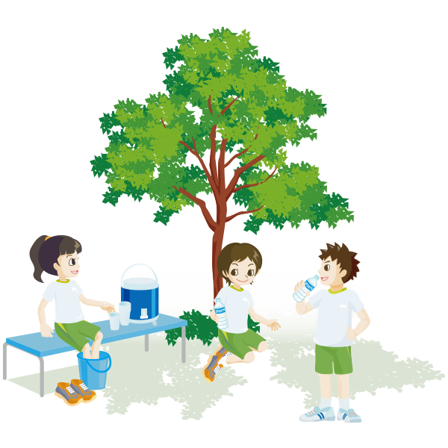
令和 年度 職員研修
熱中症の未然防止や
初期対応に関する研修
（ショート版）
日時：令和 年 月 日（ ）
□□時××分
場所：○○立△△学校（会議室）
Notes:
これから、熱中症の未然防止や初期対応に関する研修を行います。

Slide 2
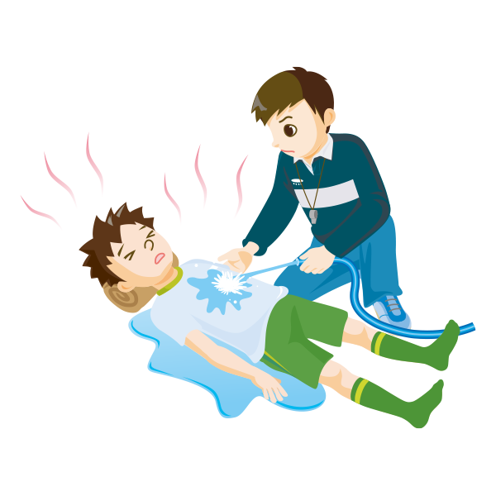
＜本日の研修の流れ（２０分）＞
＜目的＞
熱中症の未然防止や事故発生時における初期対応に関する知識や技能を身に付けるとともに、教職員の危機管理意識や資質の向上を図る。
１ 導入（３分）
○本研修の目的や流れについて理解する。
【一斉】
２ 展開（１２分）
○動画を視聴し、熱中症予防のために必要なことを理解する。
【一斉】
３ まとめ（５分）
○研修のまとめを行い、今後の対応について全体で共通理解を図る。
【一斉】
Notes:
今日の研修は、このような流れで実施します。

Slide 3
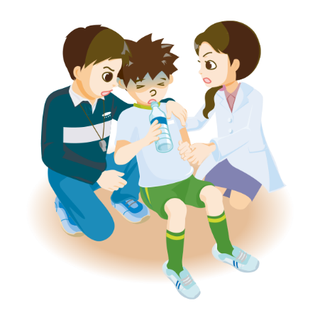
＜導入＞過去に発生した事例
学校として、どのような対応が必要だと思いますか。
体育の授業中、運動場で自分のペースで走る５分間走を行っている際、体調が悪くなり倒れた。
教員が駆け寄ると、起き上がりあぐらをかくように座って少し休んだ後、歩いて朝礼台近くまで行き、立ったまま朝礼台に顔を伏せて休んでいたが、５分ほど後に再び倒れているのを教員が発見した。
保健室に連れていき、救急車を要請した。救急隊員の指示を受けながら、教員が気道確保及び胸骨圧迫を行うとともに、ＡＥＤを装着したが解析結果は「ショック不要」であった。救急車で病院に搬送され治療を受けたが、同日死亡した。
学校等事故事例検索データベース（独立行政法人日本スポーツ振興センター）
Notes:
（各学校の実情に応じて、事例を検索して提示することも可能）
過去には、熱中症の事例でこのような事故が発生しています。
みなさんは、このような事故を防ぐために、学校としてどのような対応が必要だと思いますか。（少しの時間、個人で想像させ、本研修への意識を高めさせる。）
今後、このような事故が発生しないよう、今日の研修を通して、学校での安全管理体制について考えていきたいと思います。

Slide 4
＜展開＞
熱中症予防のために必要なことを確認しましょう。
画像をクリック
「熱中症を予防しようー知って防ごう熱中症ー」
（独立行政法人日本スポーツ振興センター）
Notes:
（画像をクリックし、動画を視聴させる）
それでは、熱中症予防のために必要なことを確認していきましょう。

Slide 5
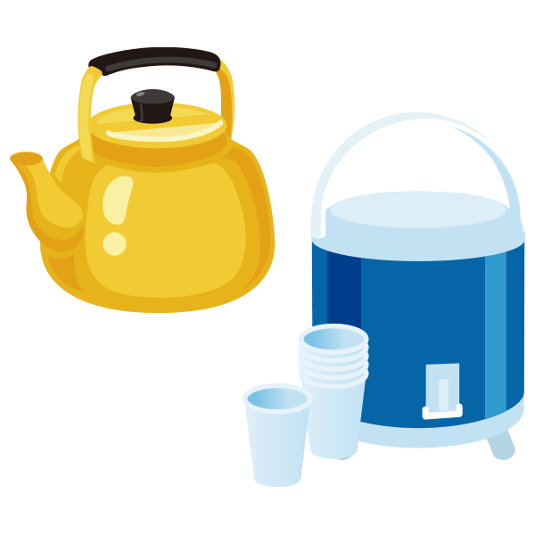
お手元のハンドブックも
あわせてご覧ください。
＜まとめ＞
「熱中症予防のための５つの原則」について
①環境条件を把握し、それに応じた
運動、水分補給を行う。
②暑さに徐々に慣らしていく。
③個人の条件を考慮する。
④服装に気をつける。
⑤具合が悪くなった場合には早めに
運動を中止し、必要な処置をする。
スポーツ事故防止ハンドブック（解説編）（独立行政法人日本スポーツ振興センター）
Notes:
（ハンドブックを使用し、熱中症予防のための５つの原則について説明を行う）※ハンドブックは事前に印刷して配布する。
（重大な事故の発生につながらないよう、事前に把握・確認しておくべきこと、学校全体として共通理解を図っていくことを確認する。）

Slide 6
＜まとめ＞
「熱中症への対応」について
お手元のハンドブックも
あわせてご覧ください。
スポーツ事故防止ハンドブック（解説編）（独立行政法人日本スポーツ振興センター）
Notes:
（ハンドブックを使用し、熱中症が発生した際の動きや対応について確認させる）

Slide 7
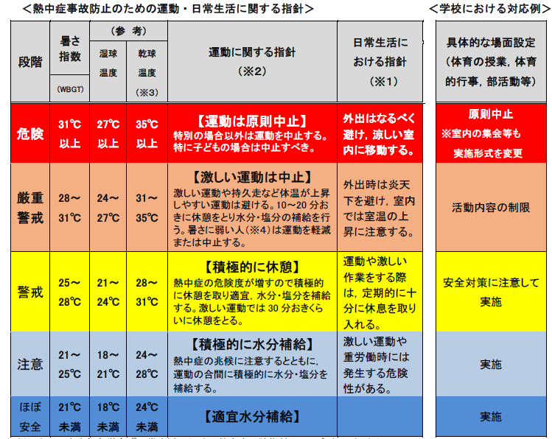
＜まとめ＞「熱中症対策指針」について（参考）
子供たちの命を守る熱中症事故予防対策に向けて【学校における熱中症対策ガイドライン】（宮城県教育員会）
Notes:
（参考）
「校内で取り決めた熱中症対策指針（暑さ指数への対応方針）」を確認し、指数に基づいて対応しておくことを共通理解を図る。

Slide 8
＜まとめ＞ 校内での安全管理体制で 留意すべきこと
Notes:
（各学校の実情に応じて作成する。）
（管理職や養護教諭から助言をもらい、本研修のまとめを行う。）

